Slide 1

CodeIgniter
Notes:
1

Slide 2
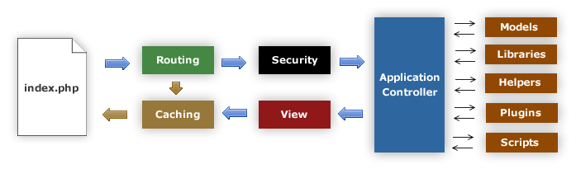
Marco de trabajo
MVC (Model-View-Controller)
Conexión a base de datos
Notes:
Used for short header and graphical icon. If you’d like the icon to come on after the text, please add .5s fade build in
2

Slide 3
Marco de trabajo
Reutilización de código
Excelente rendimiento
Sin uso de plantillas
Configuración sencilla
Sencillo de utilizar e implementar
Notes:
Used for short header and graphical icon. If you’d like the icon to come on after the text, please add .5s fade build in
3

Slide 4

Descarga y documentación
codeigniter.com
codeigniter.com/user_guide

Slide 5
Otros marcos
Laravel
Symfony
CakePHP
Phalcon
Notes:
Used for short header and graphical icon. If you’d like the icon to come on after the text, please add .5s fade build in
5

